Slide 1
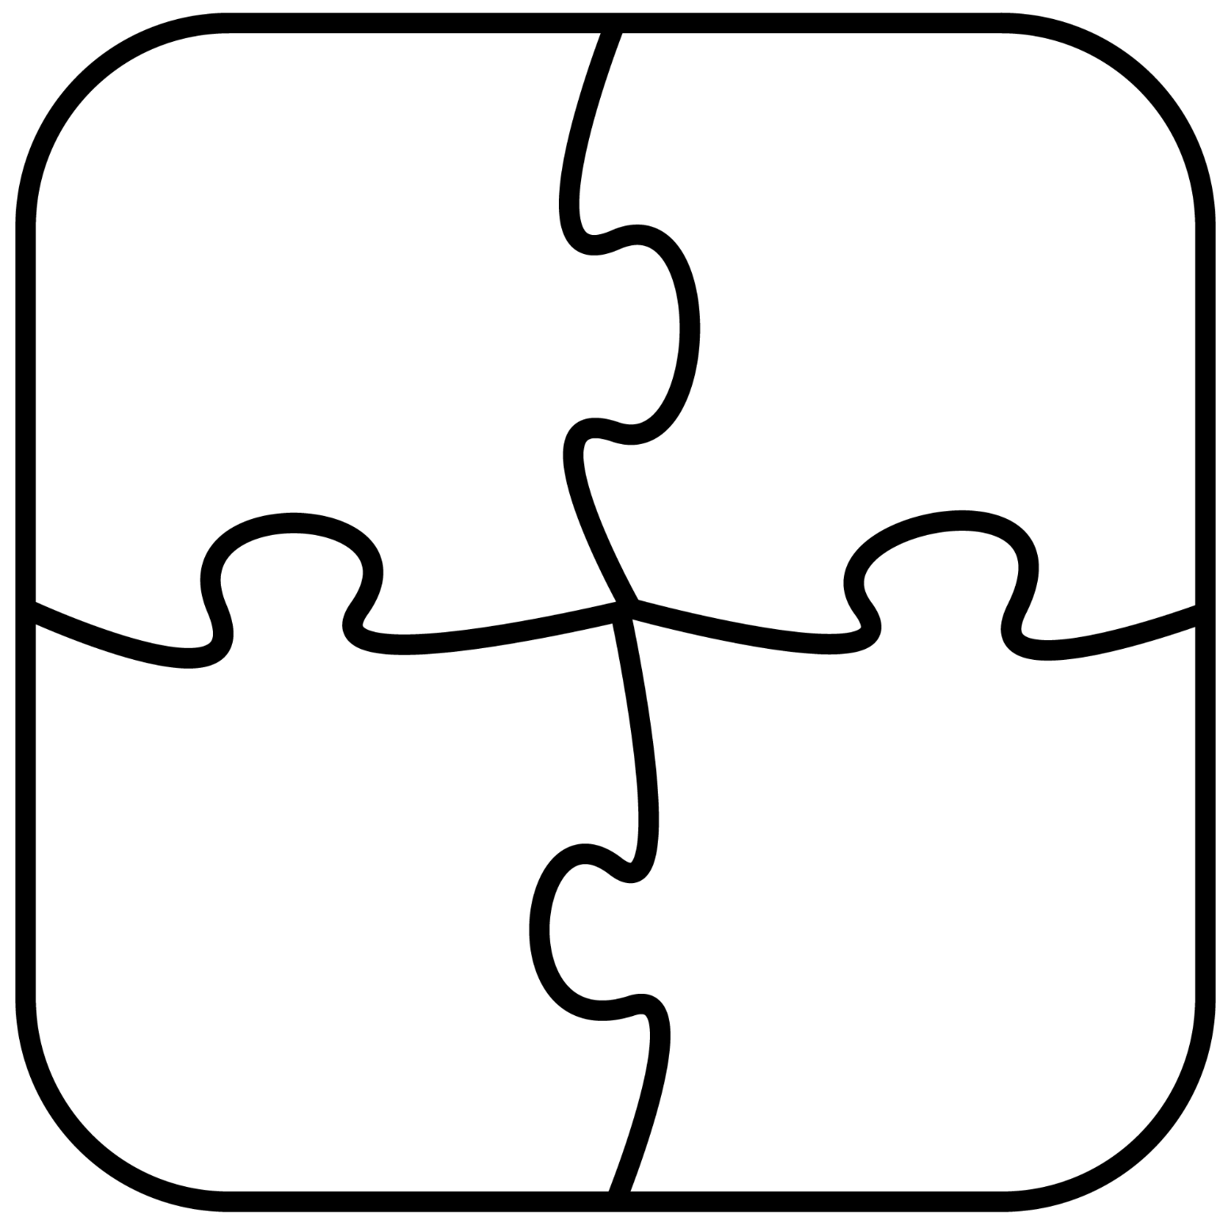
1
51%
51
____
0,51
100

Slide 2
1
52%
52
____
0,52
100

Slide 3
1
53%
53
____
0,53
100

Slide 4
1
54%
54
____
0,54
100

Slide 5
1
55%
55
____
0,55
100

Slide 6
1
56%
56
____
0,56
100

Slide 7
1
57%
57
____
0,57
100

Slide 8
1
58%
58
____
0,58
100

Slide 9
1
59%
59
____
0,59
100

Slide 10
1
60%
60
____
0,60
100

Slide 11
1
61%
61
____
0,61
100

Slide 12
1
62%
62
____
0,62
100

Slide 13
1
63%
63
____
0,63
100

Slide 14
1
64%
64
____
0,64
100

Slide 15
1
65%
65
____
0,65
100

Slide 16
1
66%
66
____
0,66
100

Slide 17
1
67%
67
____
0,67
100

Slide 18
1
68%
68
____
0,68
100

Slide 19
1
69%
69
____
0,69
100

Slide 20
1
70%
70
____
0,70
100

Slide 21
1
71%
71
____
0,71
100

Slide 22
1
72%
72
____
0,72
100

Slide 23
1
73%
73
____
0,73
100

Slide 24
1
74%
74
____
0,74
100

Slide 25
1
75%
75
____
0,75
100

